Slide 1
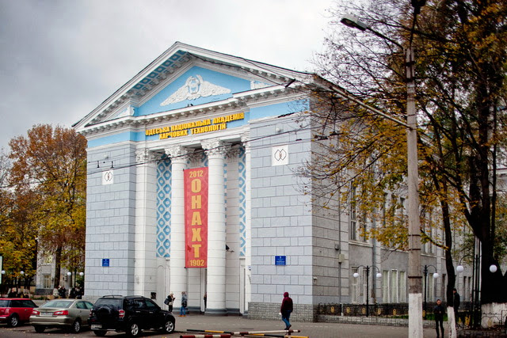
ОНАХТ в роки війни 1941-1945 рр.

Slide 2
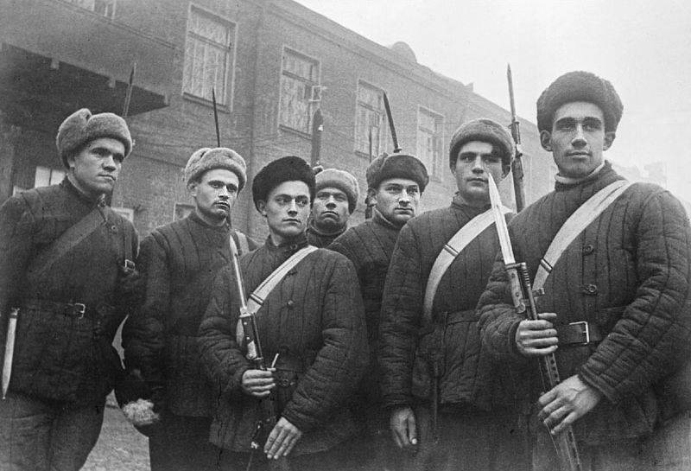
Близько 55 тисяч одеситів вступили до Народного ополчення

Slide 3
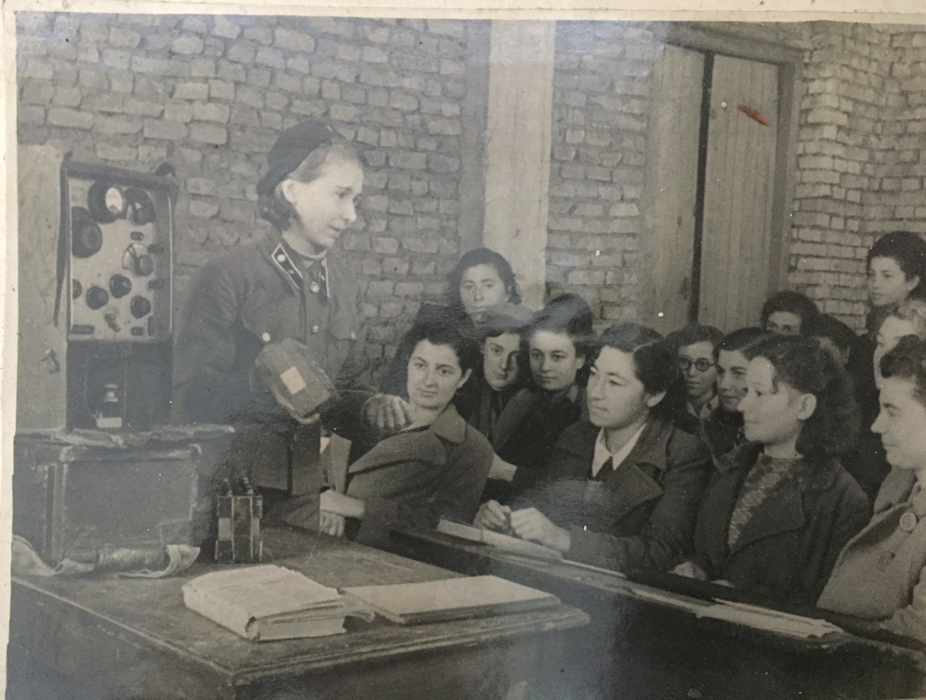
Фото навчального процесу
1941-1944 рр.

Slide 4
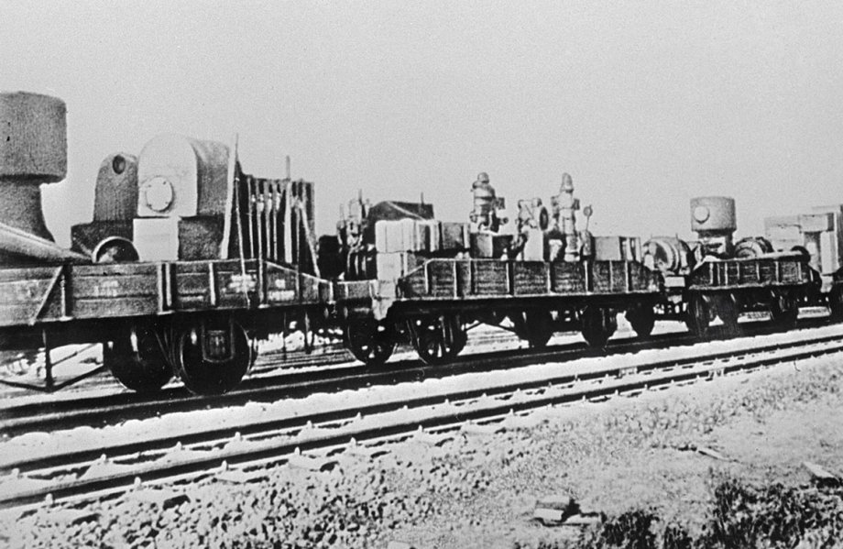
Липень 1941 р.

Slide 5
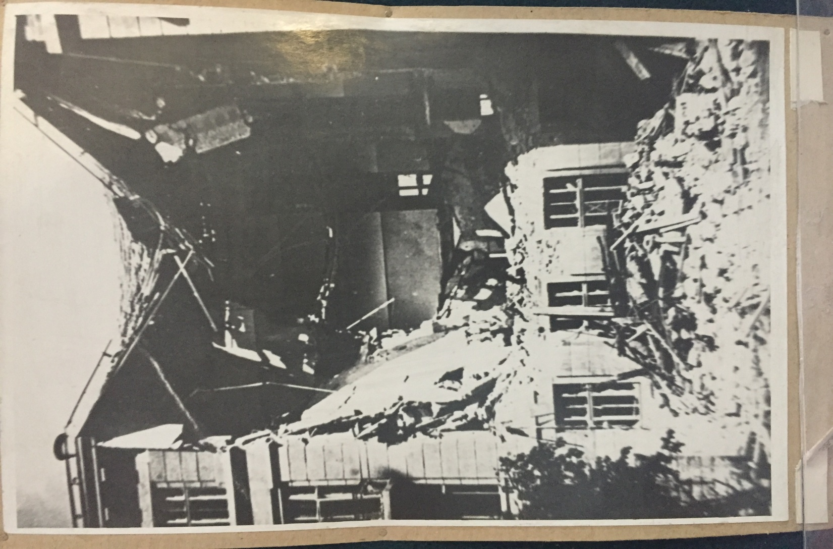
Нанесені значні руйнування матеріально-технічній базі

Slide 6
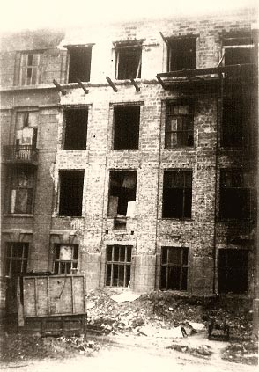
Корпус Б
Загарбники розбомбили хімічний корпус інституту

Slide 7
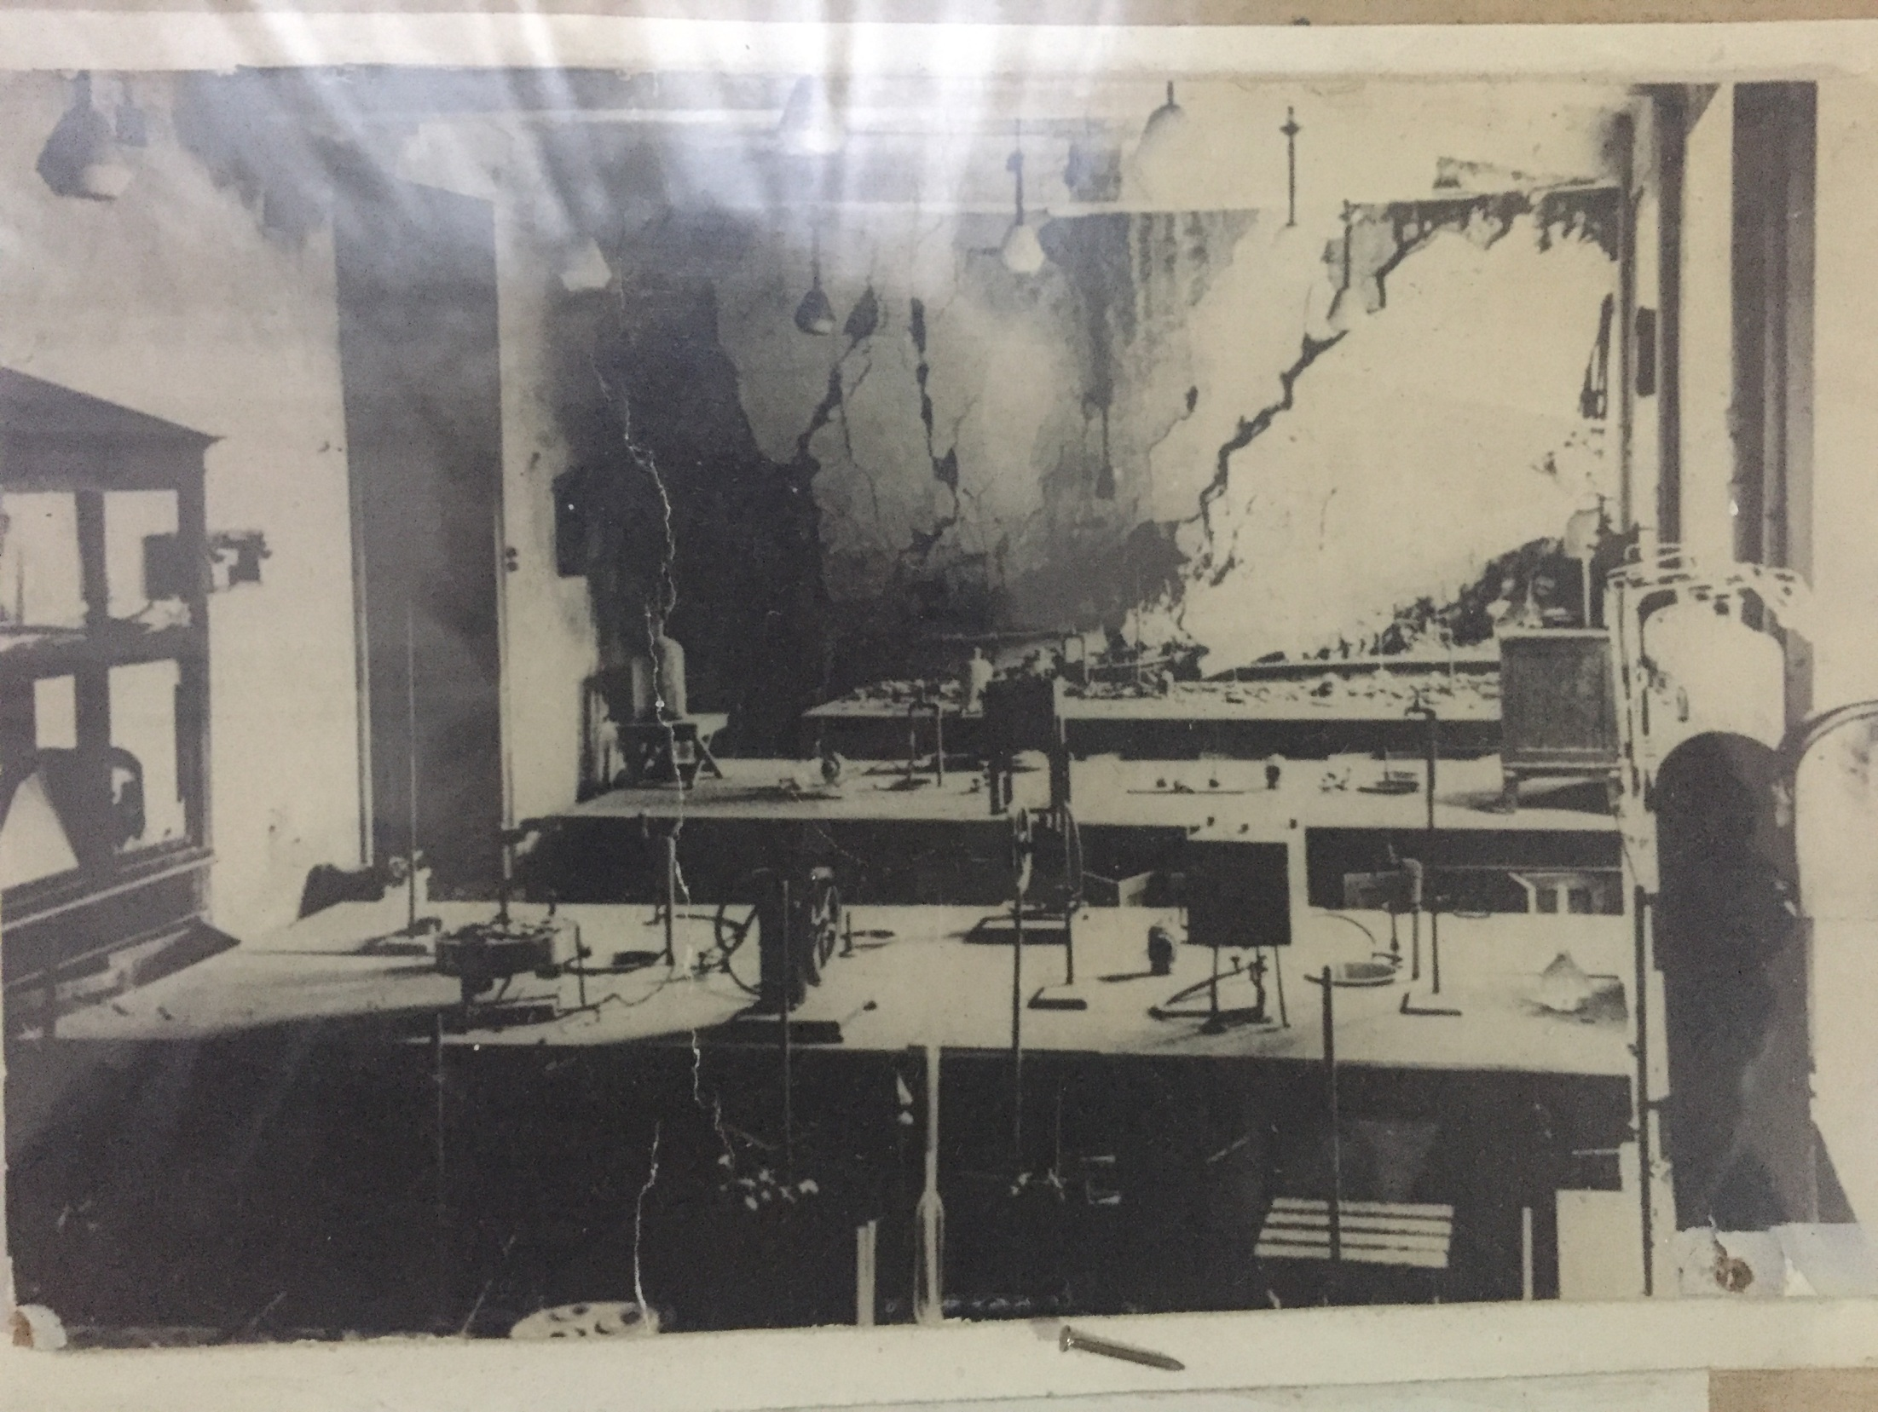
Лабораторія знищеного корпусу 23.07.1941 р.

Slide 8
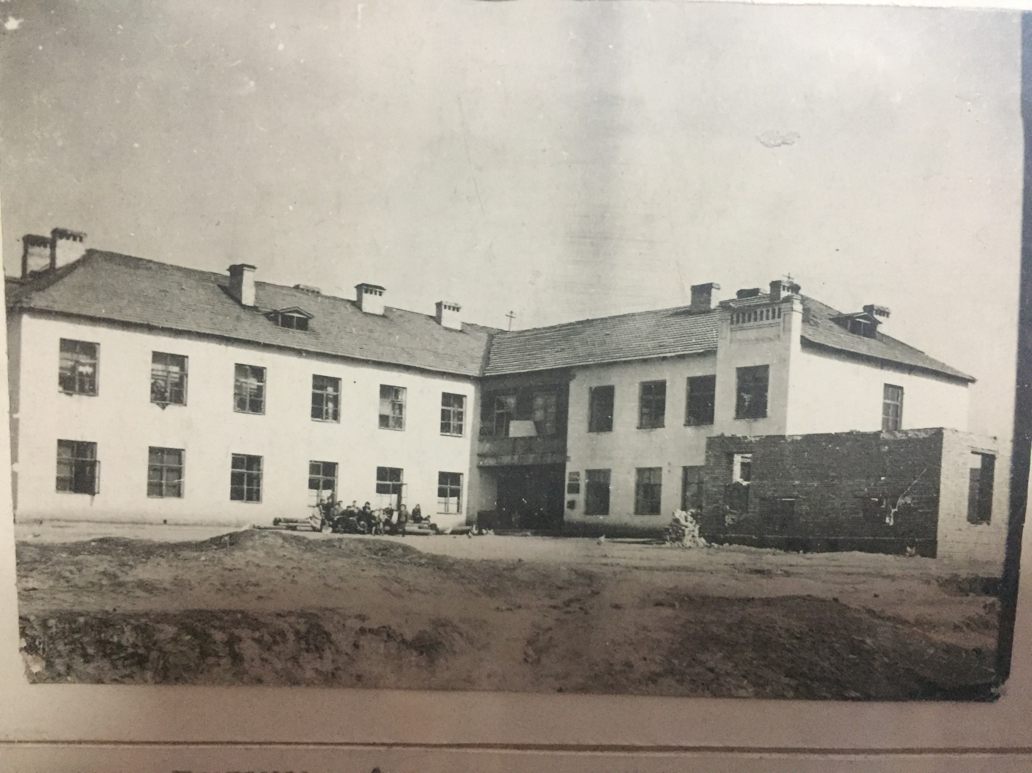
Будівля інституту міста Ташкент
грудень 1941 р. - серпень 1944 р.

Slide 9
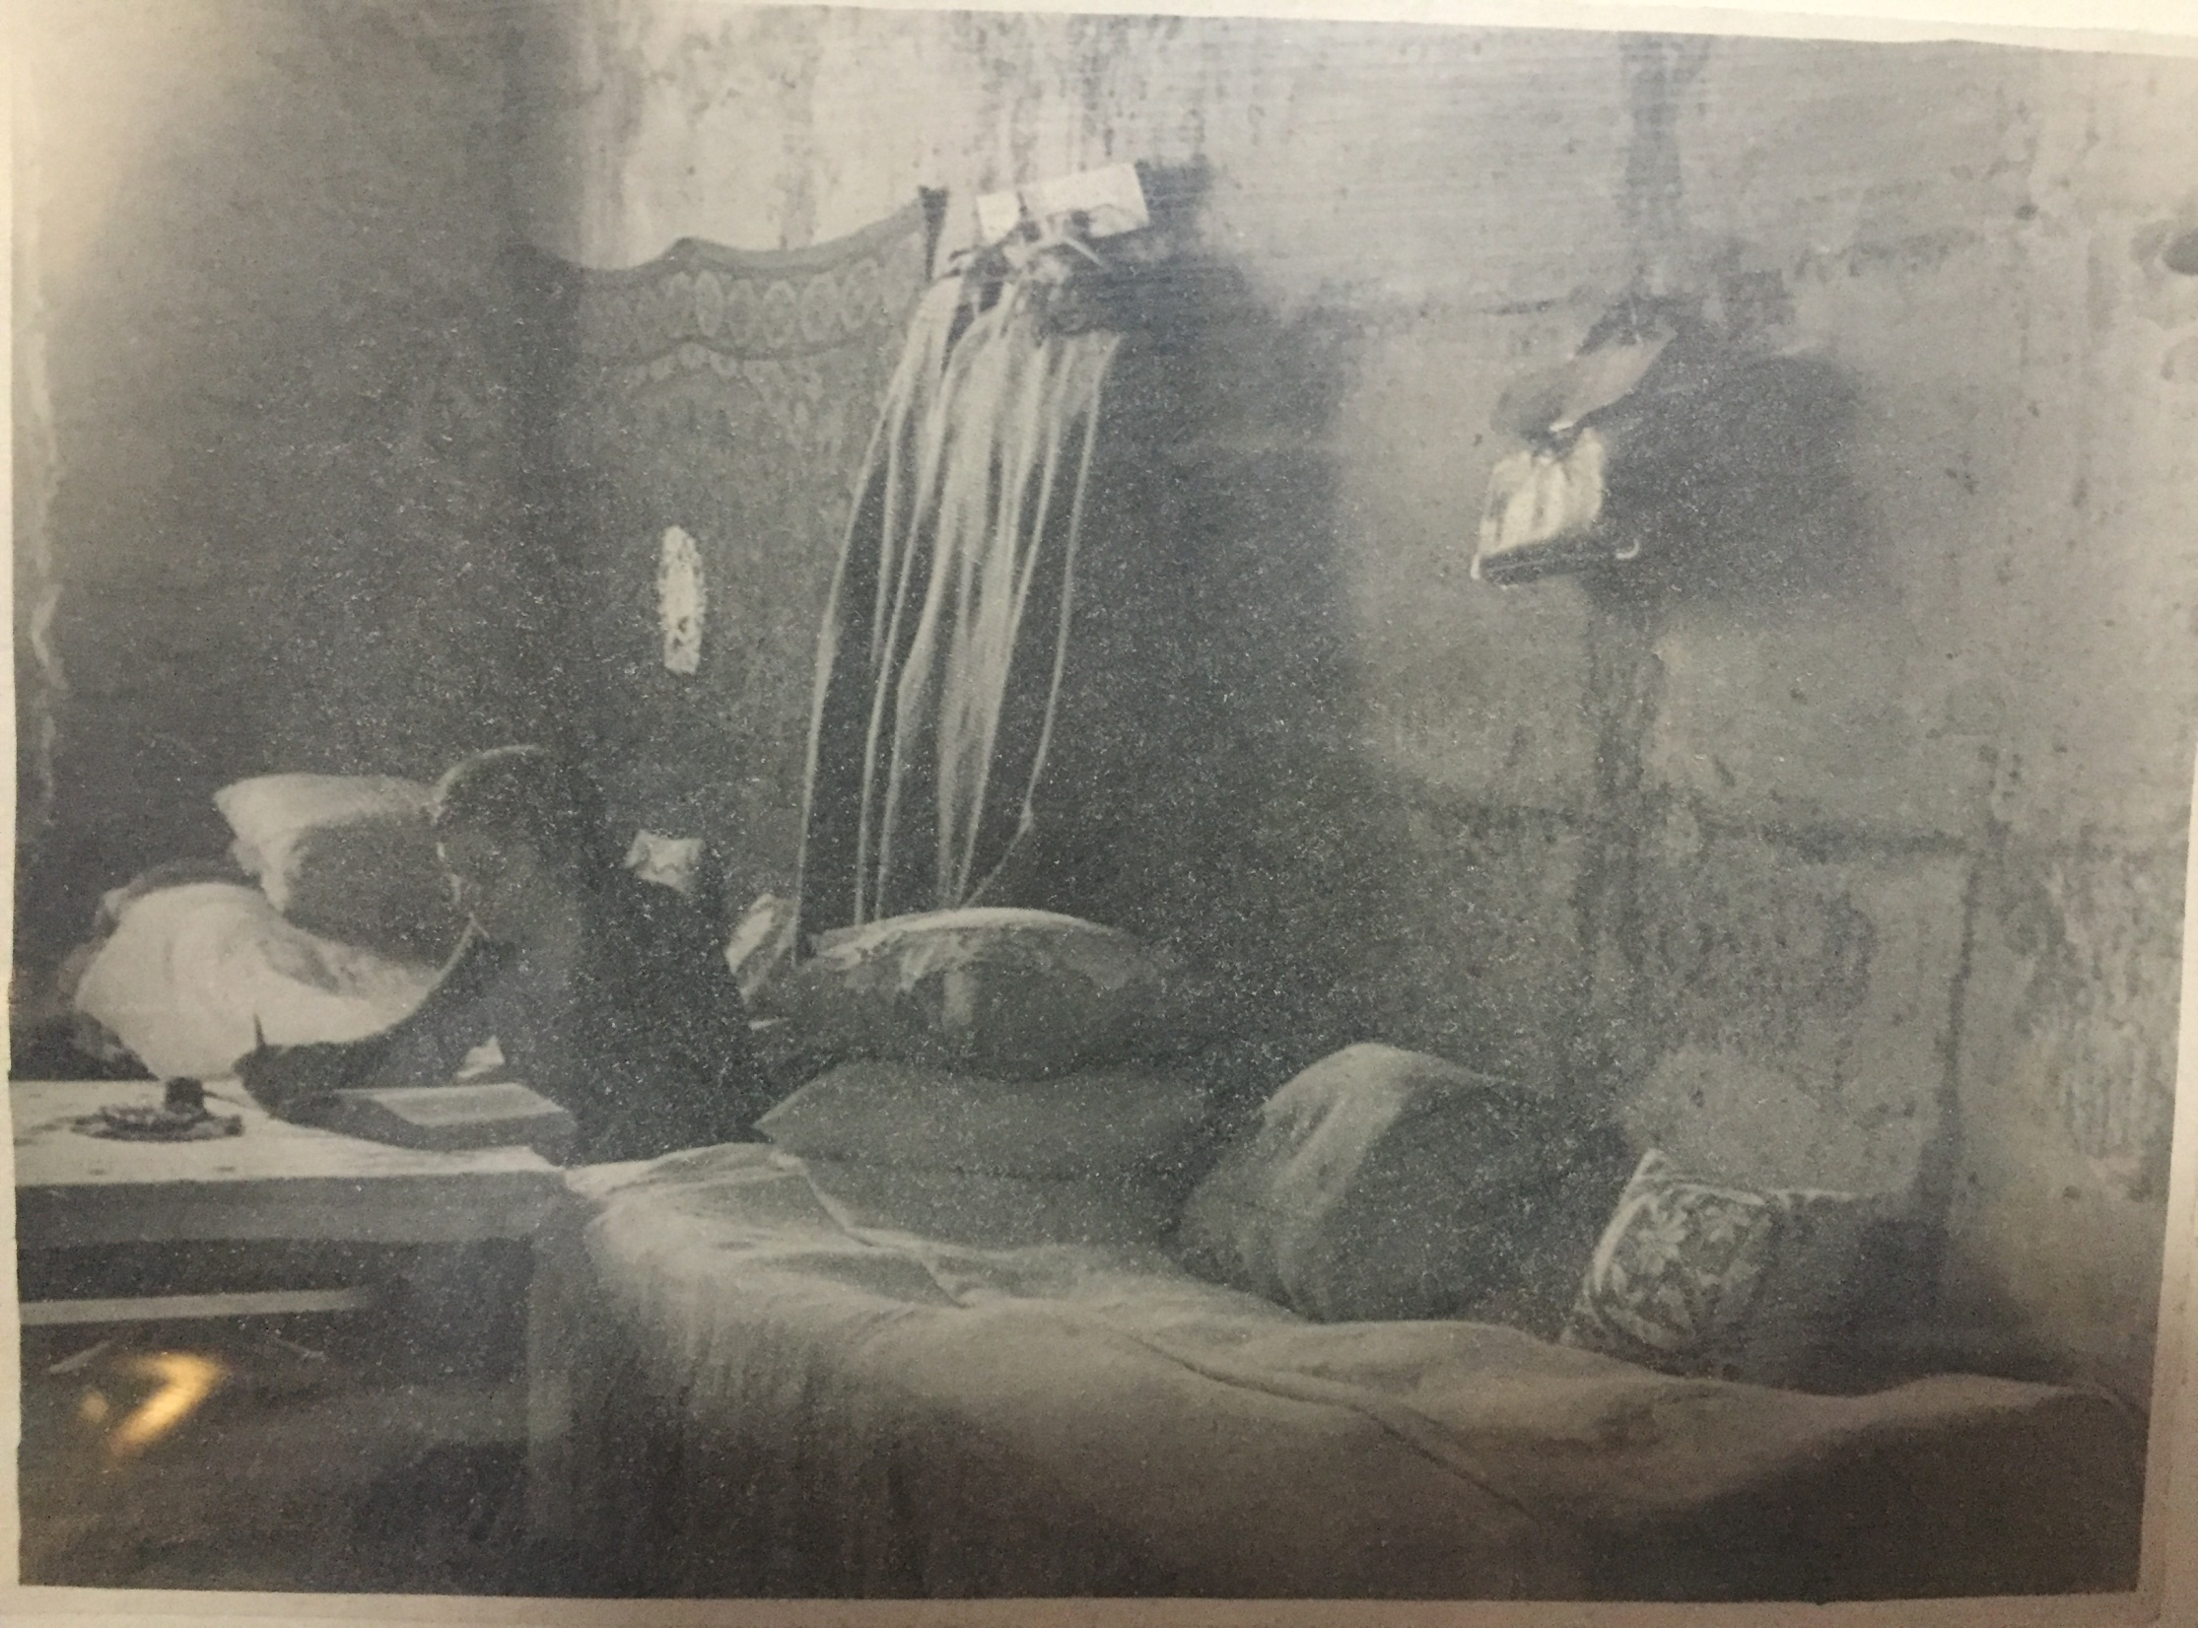

Slide 10
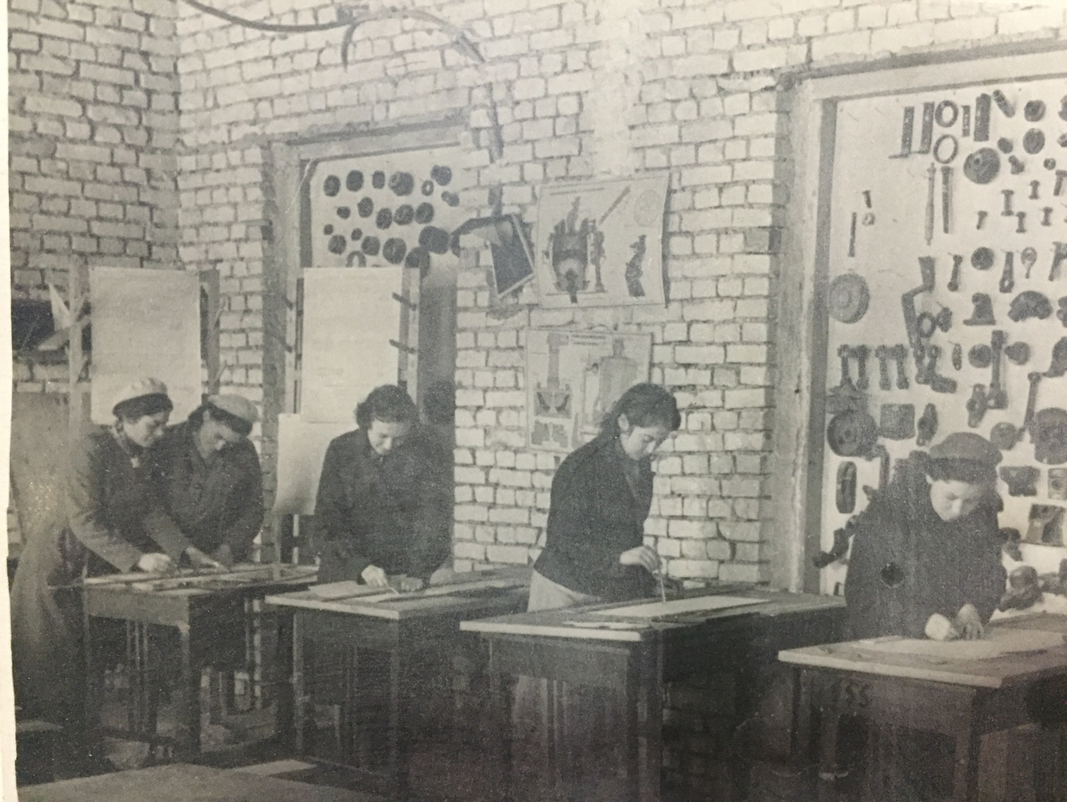
Кабінет графіки 1943 р.

Slide 11
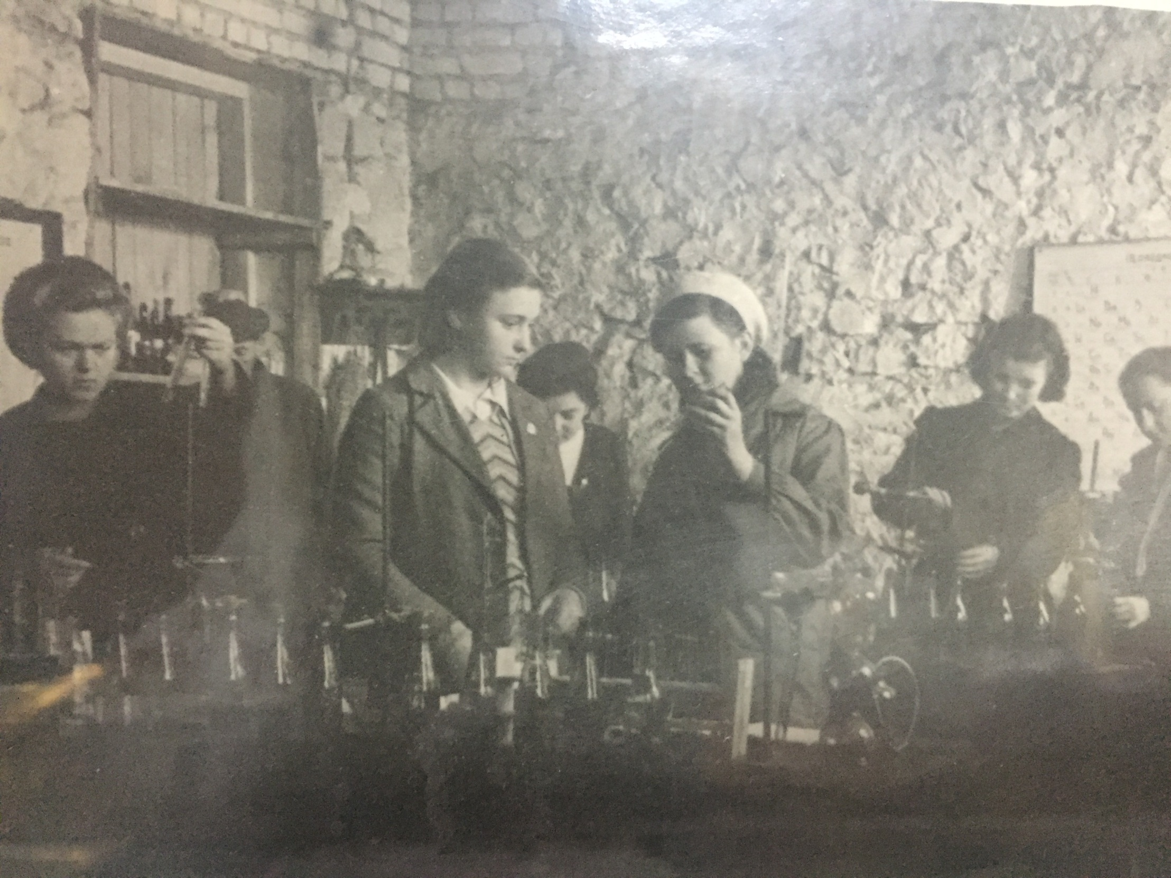
Лабораторія аналітичної хімії
1943 р.

Slide 12
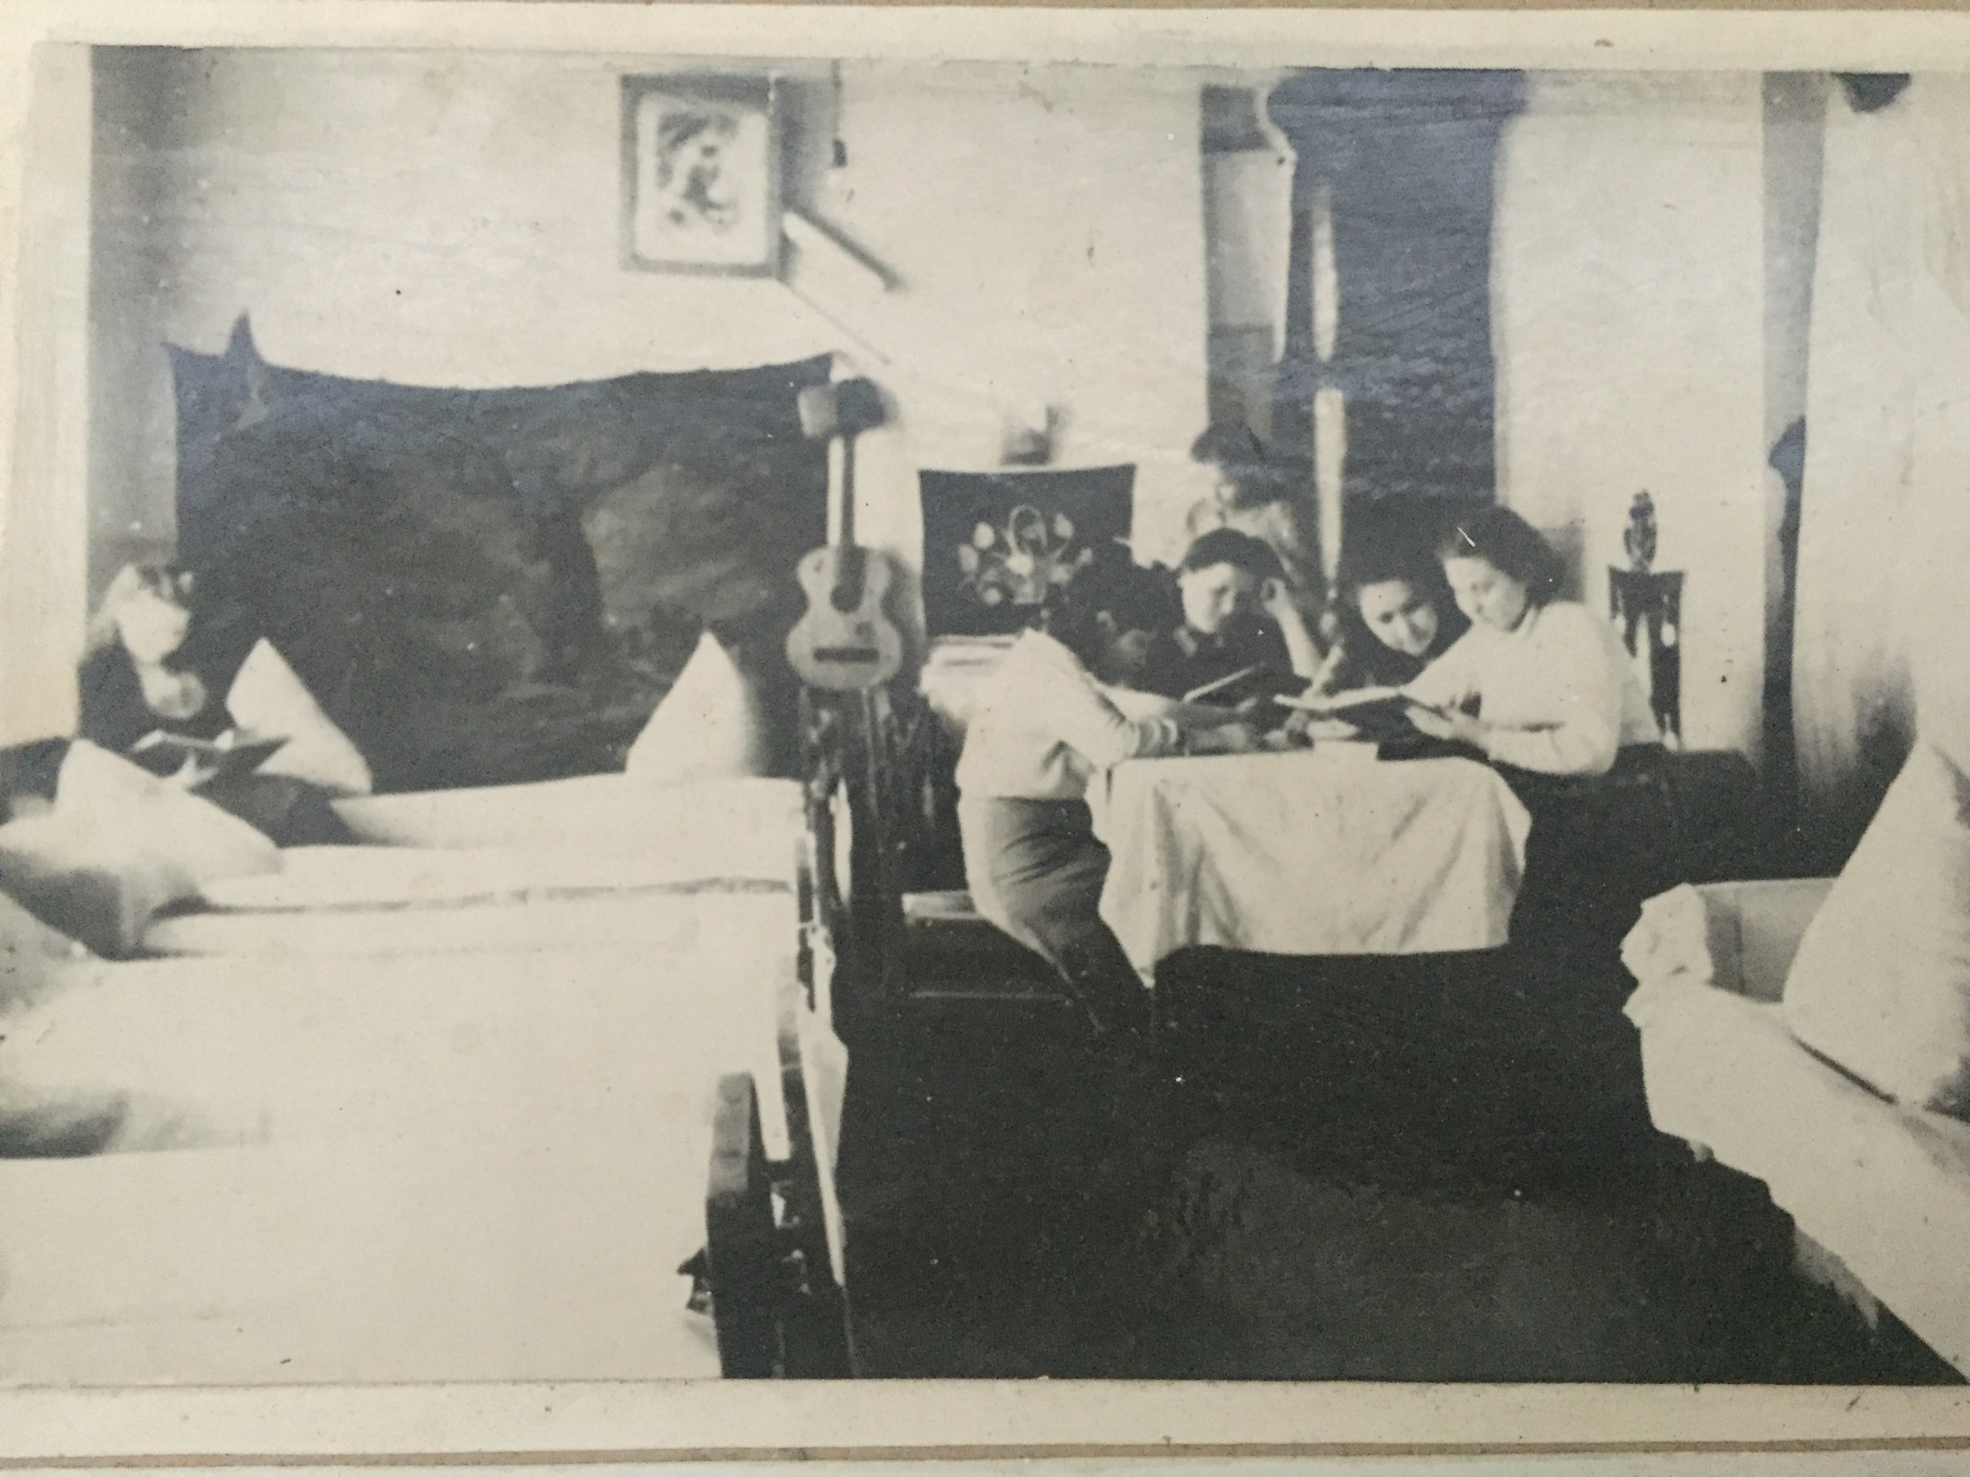
Кімнати гуртожитку

Slide 13
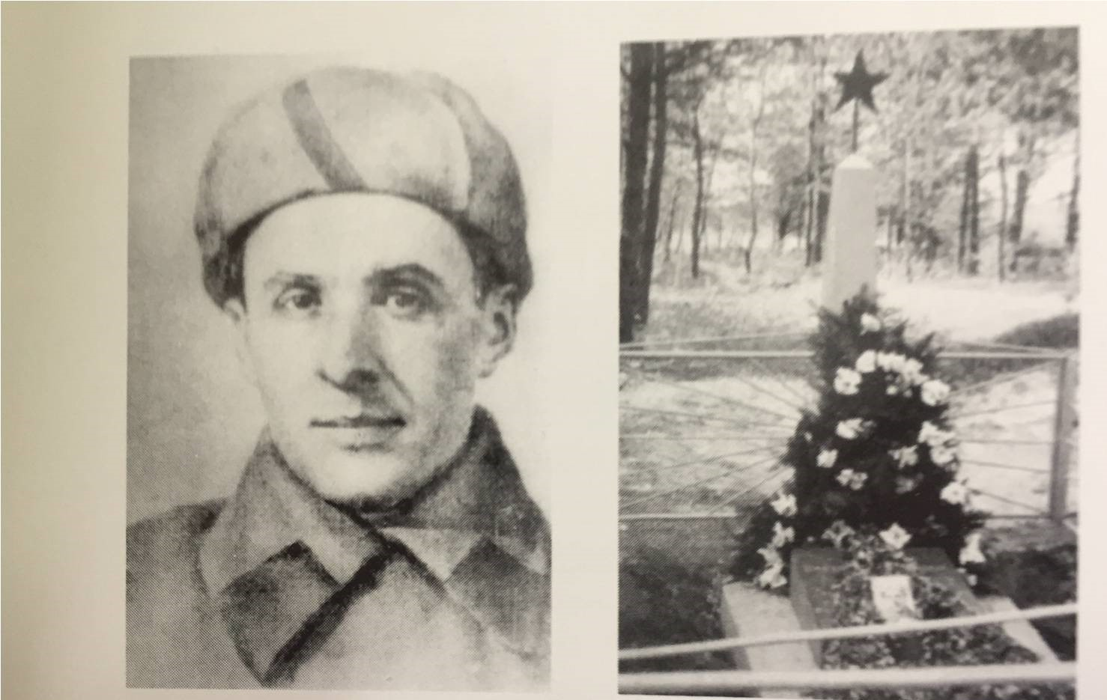

Slide 14
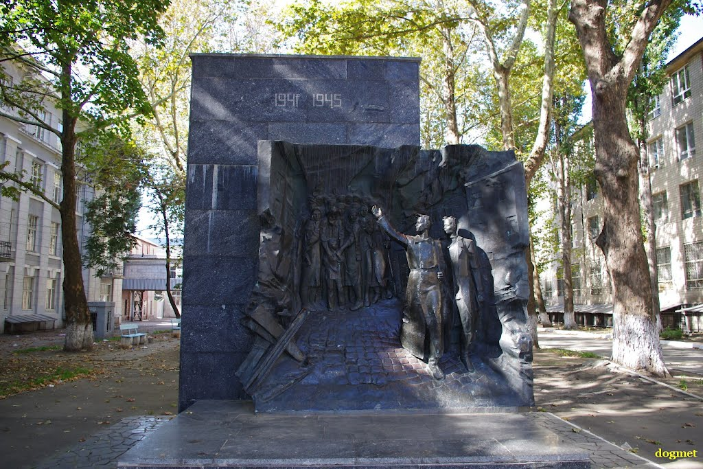
Пам'ятник викладачам, співробітникам та студентам, які загинули в роки Другої світової війни

